Slide 1
Родительское собрание № 4
КАК ВЫЙТИ ИЗ КОНФЛИКТА
В СЕМЬЕ?

Slide 2
ПРАКТИЧЕСКОЕ ЗАДАНИЕ
Закройте глаза
Сложите лист пополам
Сложите лист ещё раз пополам
Оторвите верхний правый угол
Оторвите нижний правый угол
Откройте глаза
Посмотрите, что у вас получилось

Slide 3
ВЫВОД:
Все «бумажные творения» не похожи, хотя вы выполняли одно задание.
Бумажные узоры отличаются друг от друга, так и мы с вами не похожи друг на друга: у нас разные характеры, взгляды на жизнь, однако то, что нас объединяет - наши дети. Дети тоже не похожи друг на друга.

Slide 4
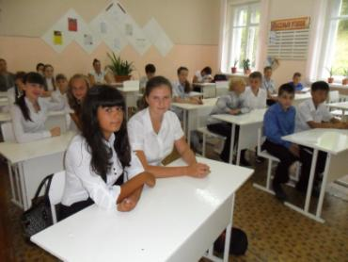
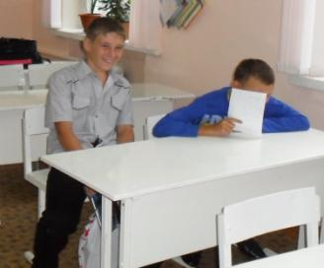
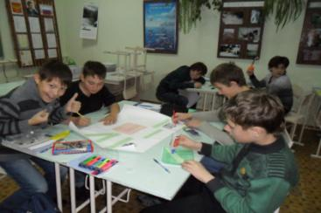
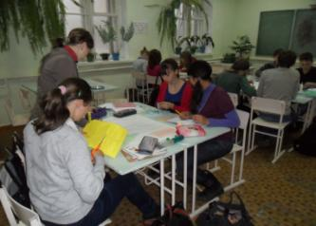
НАШИ ДЕТИ

Slide 5
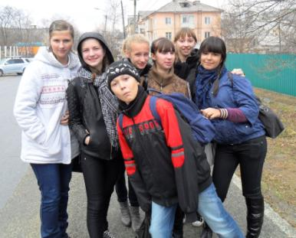
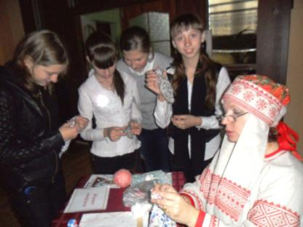
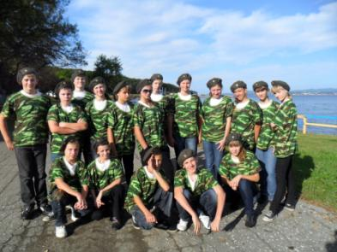
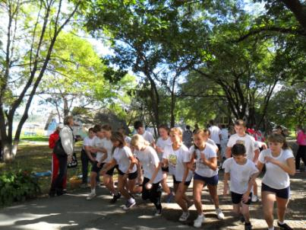

Slide 6
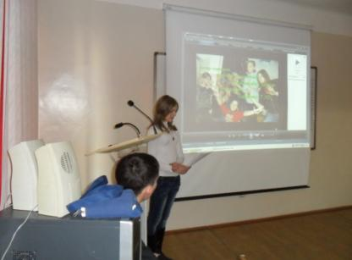
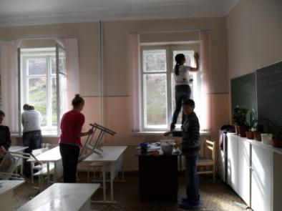
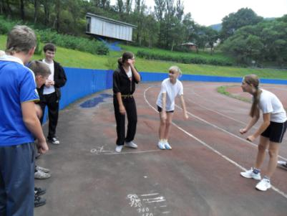
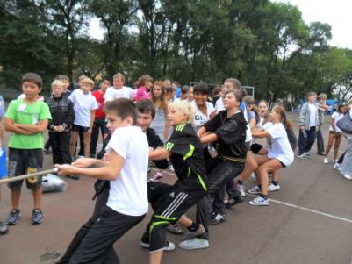

Slide 7
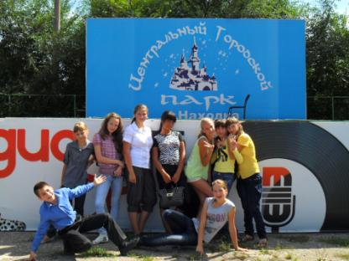
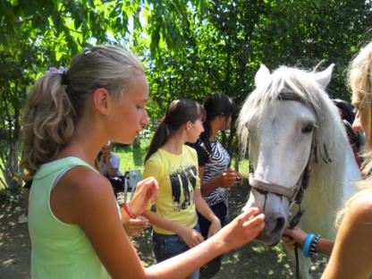
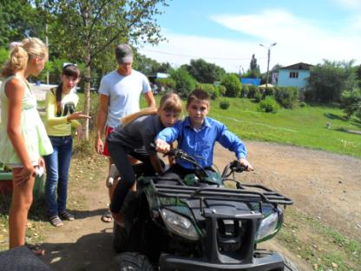
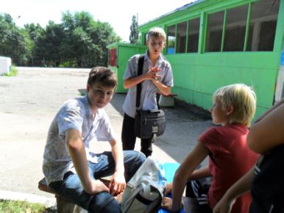

Slide 8
Вы увидели своих детей на уроках, мероприятиях, прогулке, спортивных соревнованиях. Увидели как общаются друг с другом. Замечательно, правда?
Однако, иногда в общении возникают проблемы, конфликты. Они могут возникнуть между детьми, между педагогами и детьми, мы их стараемся решить мирным путем.
Наверное, у вас в семьях происходит тоже самое?

Slide 9
1. Борьба за внимание. Внимание необходимо для эмоционального благополучия ребенка. Непослушание – это тоже возможность привлечь к себе внимание. 2. Борьба за самоутверждение. Ребенок объявляет войну бесконечным указаниям, замечаниям взрослых.
Основные причины нарушений в поведении детей и возникновении конфликтных ситуаций:

Slide 10
3. Желание мщения: - сравнение со старшими и младшими братьями и сестрами; - унижение друг друга членами семьи; - алкоголизм родителей или одного из них; - несправедливость и невыполненные обещания; - разводы и появление нового члена семьи; - чрезмерное проявление любви взрослых друг к другу. 4. Неверие в собственный успех, вызываемые учебными неуспехами, взаимоотношениями в классе и/или учителями.

Slide 11
Ситуационные задачи:
Конфликтная ситуация между мамой и дочкой.
Мама: Лена! Сходи в магазин за хлебом. Я опаздываю,
сейчас уже гости придут.
Лена: Мама, я уже убегаю на спортивную секцию. Мне, вообще, нельзя опаздывать.
Мама: Пойдешь!!! И все-таки пойдешь и купишь хлеб!
Лена: Нет, не пойду! Не пойду и все, ничего мне не
сделаешь!
Конфликт произошел. Кто виноват: мама или дочка?

Slide 12
Пути решения конфликта:
Шаг первый: начинать надо с выслушивания ребенка. После того, как он убедится, что вы слышите его проблему, он с готовностью услышит вашу и примет участие в поисках совместного решения.
Шаг второй: он начинается с вопроса «Как же нам быть?» после этого надо обязательно дать ребенку возможность первому предложить свое решение и только потом предлагать свои варианты (при этом ни одно решение ребенка не отвергается).
Шаг третий: происходит обсуждение предложений и выбирается наиболее приемлемое.

Slide 13
ПОМНИТЕ:
часто в ссорах бываем виноваты мы – взрослые!!!
Если вы будете принимать верное решение,
то в ваших семьях будет мир и благополучие.
Хотелось бы, чтобы уже сегодня вечером
вы сказали своему ребенку такие слова:
«Я тебя люблю, мы вместе,
мы всё преодолеем!»

Slide 14
ЖЕЛАЮ УСПЕХОВ!!!

